Slide 1
Муниципальное дошкольное образовательное учреждение «Центр развития ребенка – детский сад №28 «Огонёк»
Экскурсия в библиотеку
(фотоотчёт)
Подготовила: Дедова Н.Н.,
воспитатель группы № 11 «Мотыльки»
Бердск - 2022

Slide 2
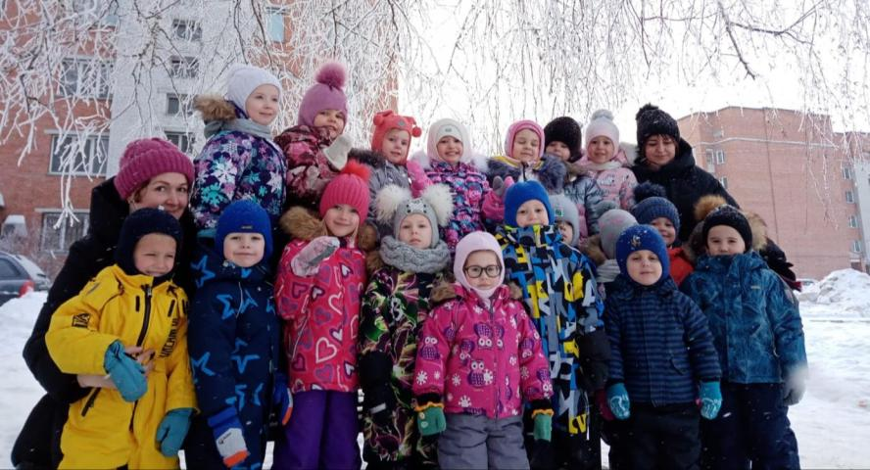

Slide 3
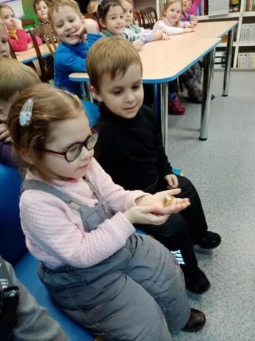
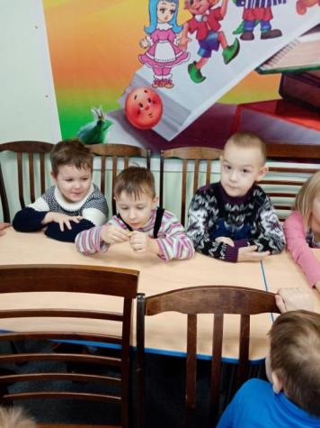

Slide 4
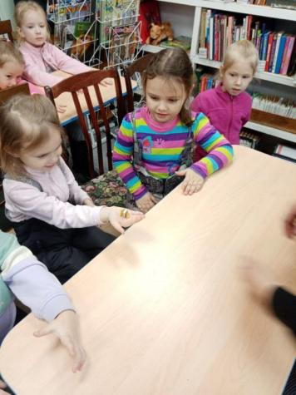
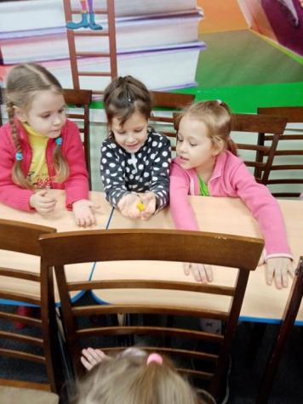

Slide 5
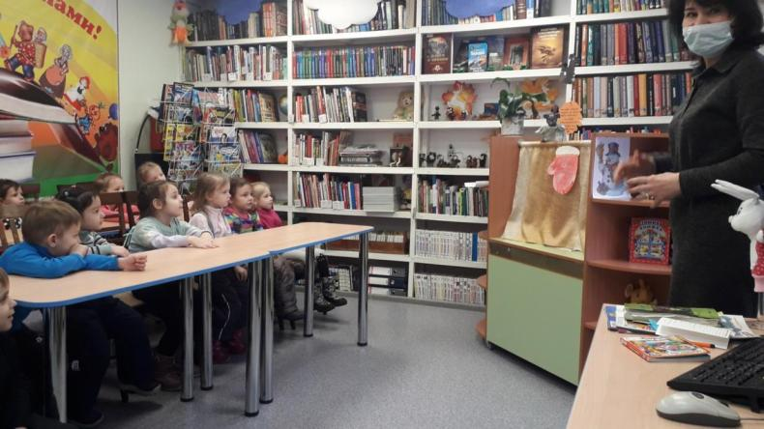

Slide 6
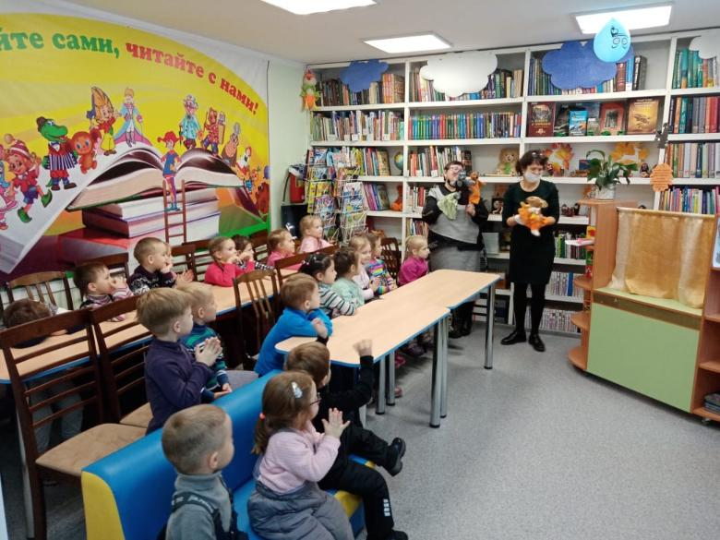

Slide 7
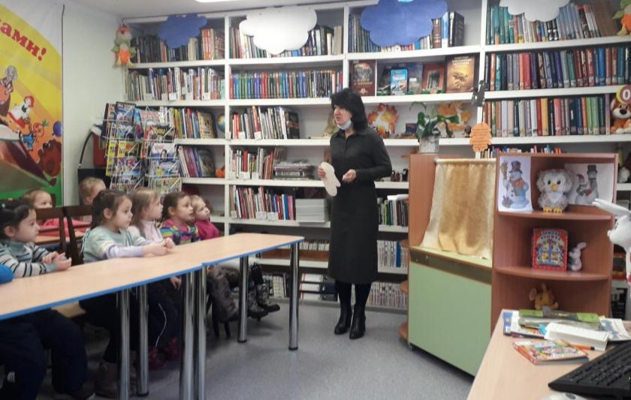

Slide 8
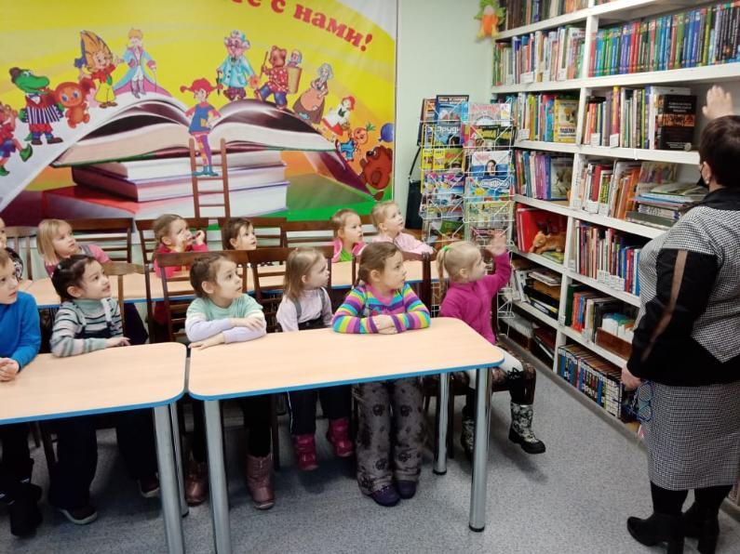

Slide 9
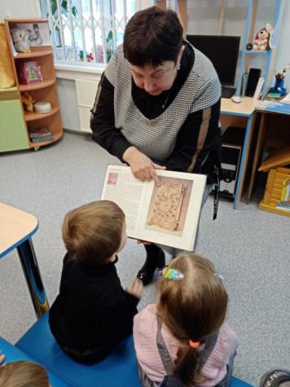
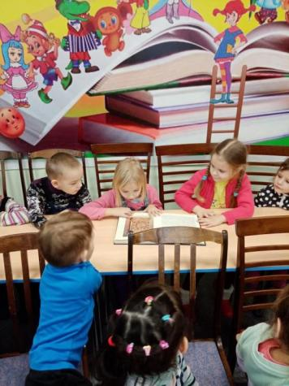

Slide 10
«Мотыльки» благодарят за теплый прием сотрудников детской библиотеки №3 (Лунная, 22а)

